Slide 1
Vorgehensmodelle
Klassisch oder Agil?

Slide 2

Klassische Vorgehensmodelle

Slide 3
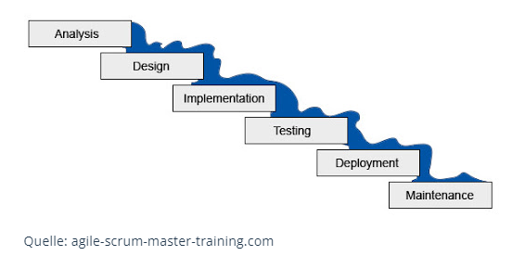
Wasserfall
Notes:
Läuft schrittweise wie ein Wasserfall ab
Alle Aufgabe werden gemäß der fixen Reihenfolge abgearbeitet
Neue Aufgaben werden erst begonnen, wenn die vorherigen abgeschlossen sind
Keine Feedbackprozesse innerhalb der einzelnen Prozessschritte
Nur minimale Abweichungen, für kleinere Projekte
Fehler erst am Ende sichtbar

Slide 4
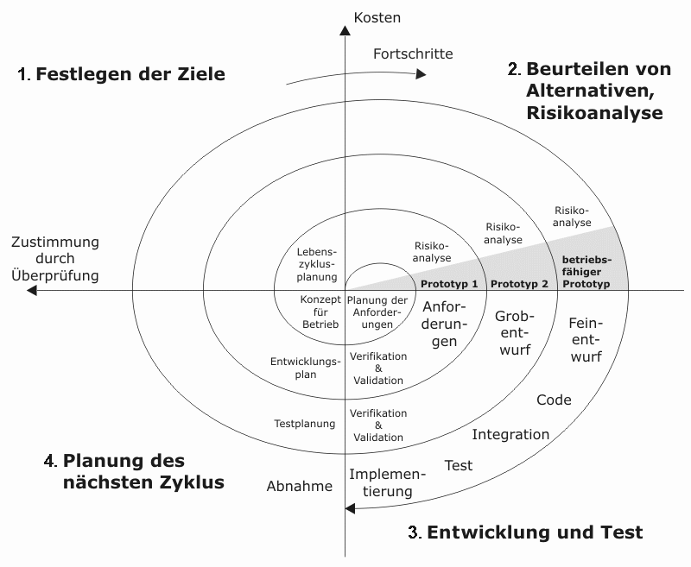
Spiralmodell
Von Conny, CC BY-SA 3.0, https://commons.wikimedia.org/w/index.php?curid=3697528
Notes:
„risikogetriebenes“ Vorgehensmodell
Jeder Umlauf der Spirale entspricht einem Entwicklungsschritt bzw. einem Erkenntnisgewinn
Der Winkel der Spirale ist proportional zur Zeit.
Der Radius ist proportional zu den Kosten.

Slide 5
Prototyping
„Ein Prototyp steht für ein lauffähiges Stück Software oder eine anderweitige konkrete Modellierung (z.B. Mockup) einer Teilkomponente des Zielsystems. Dieser Prototyp dient anschließend oft als Basis für eine bessere Kommunikation mit den Kunden oder auch innerhalb des Entwicklungsteams über konkrete Dinge (statt abstrakter Modelle).“
https://de.wikipedia.org/wiki/Prototyping_(Softwareentwicklung)
Rapid Prototyping:
Software-Prototypen können direkt mithilfe sogenannter Low-Code-Plattformen zum produktionsreifen Endprodukt weiterentwickelt werden
https://www.dev-insider.de/rapid-prototyping-und-low-code-entwicklung-a-828294/
Notes:
Vorgehen, bei dem Prototypen hintereinander so lange entwickelt werden, bis das Produkt der Anforderungsspezifikation entspricht.

Slide 6

Agile Modelle

Slide 7
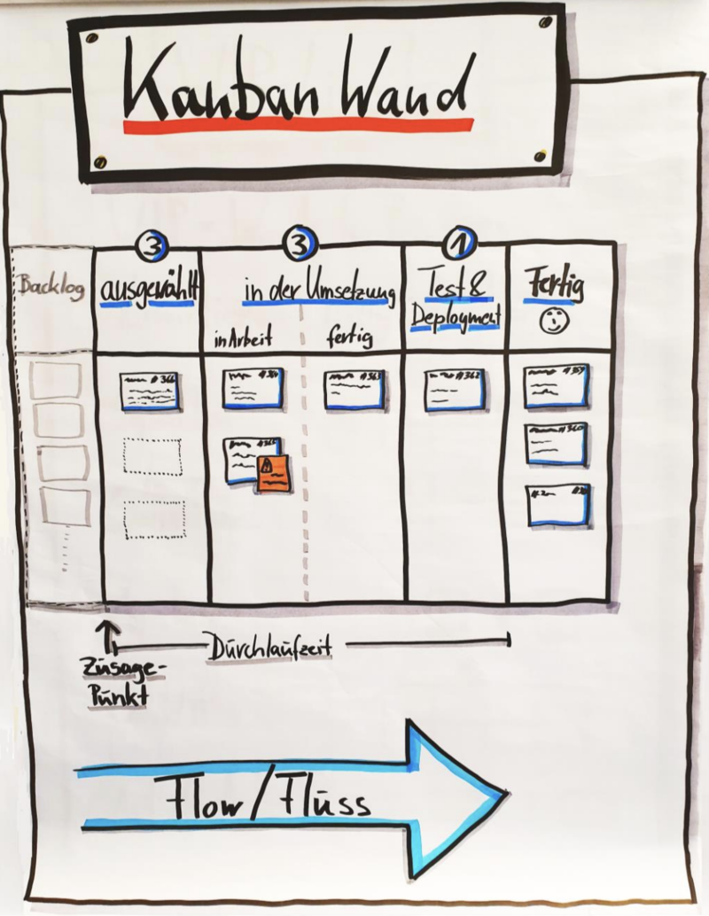
Kanban
Notes:
Gibt es seit 1950
Verwendung von Magneten, Plastikchips, farbigen Metallringen, Post-Its
Jedes der Objekte repräsentiert einen Herstellungsprozess
Drei Abschnitte: zu tun, In Arbeit, erledigt
Auch in digitaler Form vewendet

Slide 8
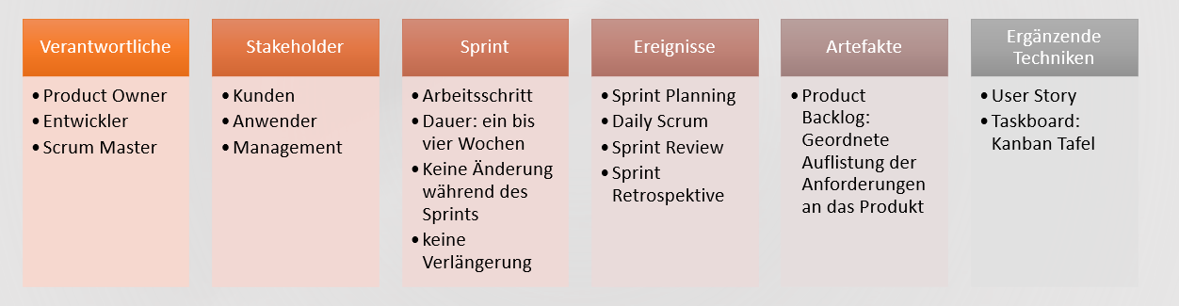
Scrum
Notes:
Scum = engl., Gedränge (uspr.aus Rugby)
Seite 1995
Kleine selbst-organisierte Einheiten, die von außen eine Richtung vorgegeben bekommen
Taktik wird selbst bestimmt
Agile Manifest (2001=
Individuen und Interaktionen sind wichtiger als Prozesse und Werkzeuge
Funktionierende Software ist wichtiger als umfassende Dokumentation
Zusammenarbeit mit Kunden ist wichtiger als Vertragsverhandlungen
Reagieren auf Veränderung ist wichtiger als Befolgen eines Plans

